Slide 1
النظرية النسبية الخاصة
المحاضرة السادسة

Slide 2
. كمية الحركة وطاقة الحركة لجسيم نسبوى
تعريف الكتلة الكلاسيكية
- ما یحتویه الجسم من مادة (أي مقدار ما یحتویه الجسم من جسیمات ذریة مثل البروتونات والالكترونات والنیوترونات)
- وإذا ما قمنا بضرب
الكتلة في عجلة الجاذبیة الأرضیة نحصل على
كمیة فیزیائیة weight تعرف بالوزن.
3 - الوزن ھو مقدار تأثير الجاذبية على الكتلة
4 - أما التعریف الثاني للكتلة ھو مقدار القوة اللازمة لجعل الجسم یتسارع.

Slide 3
. كمية الحركة وطاقة الحركة لجسيم نسبوى
أمر غريب جدا !!!!!!
الكتلة النسبوية
4- أما التعریف الثاني للكتلة ھو مقدار القوة اللازمة لجعل الجسم یتسارع.
5- من النظرية النسبية أن الكتلة تعتمد على الحركة
إي إن كتلة الجسم تزداد كلما زادت سرعته
6- إن الكتلة ھي صورة من صور الطاقة بمعنى
انه یمكن إن نحول الكتلة إلى طاقة وان تتحول الطاقة إلى كتلة.

Slide 4
استنتاج معادلة كمية الحركة النسبوية
قانون حفظ كمية الحركة
إذا تصادم جسمان معزولان فإن مجموع كمية الحركة الخطية الكلية يكون محفوظا
تعريف كمية الحركة الكلاسيكي p = mu حيث u هى سرعة الجسم
من خلال النظرية النسبية يجب أن تحقق كمية الحركة الشرطيين التاليين:-
كمية الحركة الخطية p تبقى كما هي في كل التصادمات.
قيمة النسبوية تؤؤل muإلى القيمة الكلاسيكية عندما تقترب u من الصفر.

Slide 5

استنتاج معادلة كمية الحركة النسبوية
المعادلة النسبوية لكمية الحركة
والتي تحقق الشروط السابقة
حيث هي سرعة الجسيم
كتلته
عندما تكون u أقل كثيرا من cفإن
تقترب من الوحدة و تؤؤل إلى
المعادلة النسبوية ل p تؤؤل إلى التعبير الكلاسيكي عندما تكون u<<c

Slide 6

استنتاج معادلة كمية الحركة النسبوية
القوة النسبوية
ال
القوة النسبوية Fالمؤثرة على جسيم كمية حركته الخطية هى p
هذه الصورة منطقية لأنها تحتفظ بالميكانيكا الكلاسيكية عند السرعات المنخفضة
يتطلب حفظ كمية الحركة لمنظومة معزولةf =0 كلاسيكية أو نسبوية

Slide 7
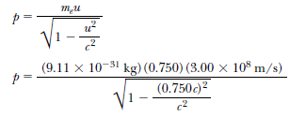
استنتاج معادلة كمية الحركة النسبوية
مثال10.39
يتحرك إلكترون كتلته 9.11x0⁻³¹بسرعة 0.75c .أوجدي كمية الحركة النسبوية وقارن بين هذه النتيجة والنتيجة الكلاسيكية المناظرة .
الحل
باعتبار أن u = 0.75c نحصل على:-

Slide 8
استنتاج معادلة كمية الحركة النسبوية
مثال10.39
يتحرك إلكترون كتلته 9.11x0⁻³¹بسرعة 0.75c .أوجدي كمية الحركة النسبوية وقارن بين هذه النتيجة والنتيجة الكلاسيكية المناظرة .
الحل
يعطى التعبير الكلاسيكي
نلاحظ أن القيمة النسبوية الصحيحة أكبر بحوالي 50% من القيمة الكلاسكية

Slide 9
ورشة عمل عامة
الورشة الأولى
إذا علمت أن الزمن الحقيقي لبقاء جسم ما هو
100x10⁻⁶sec
كم يبدو زمن بقائه إذا كان متحركاً في المختبر بسرعة = 0.96c
كم تبلغ المسافة التي يقطعها الجسيم في المختبر خلال فترة بقائه؟
كم تبلغ المسافة التي يقطعها الجسيم بالنسبة لمراقب ثابت في مجموعة إسناد الجسيم؟

Slide 10
ورشة عمل عامة
الورشة الأولى
النتائج النهائية
أ-
ب-
ج-
Δt=2.6x10⁻⁴sec
Δx=vΔt=74880m
Δx'=2x10⁴m

Slide 11
ورشة عمل عامة
الورشة الثانية
مراقب يقف على رصيف محطة قطار يمر به قطار سرعته v=0.8c يقيس هذا المراقب طول الرصيف ويجده 60m ويلاحظ هذا المراقب أيضا أن مقدمة القطار ومؤخرته يطبقان مع نهايتي الرصيف.
ما هو الزمن الذي يستغرقه مرور القطار بنقطة ثابتة على الرصيف بالنسبة للمراقب الواقف على الرصيف؟
ما هو الطول الحقيقي للقطار، (كما يقيسه أحد ركاب القطار)؟
ما هو طول الرصيف كما يقيسه أحد ركاب القطار؟
ما هو الزمن الذي يستغرقه مرور القطار بالنسبة لنقطة ثابتة على الرصيف كما يقيسه أحد ركاب القطار؟
بالنسبة لراكب القطار سوف يجد إن مقدمة ومؤخرة القطار لن تنطبق على طرفي الرصيف في نفس الآن (اللحظة). أوجد الفارق الزمني بين لحظة انطباق مقدمة القطار على أول الرصيف وانطباق مؤخرته على آخر الرصيف؟

Slide 12
ورشة عمل عامة
الورشة الثانية
النتائج النهائية
a-
b-
C-
d-
e-
2.5x10⁻⁷sec
100m
36m
4.1x10⁻⁷sec
2.7x10⁻⁷sec

Slide 13



الطاقة النسبوية
الشغل المبذول بالقوة F
لكى نجرى هذا التكامل
لابد أن نحسب

Slide 14


الطاقة النسبوية
وإجراء التكامل
حيث أن k يمثل طاقة الحركة النسبوية
وتؤؤل هذه المعادلة إلى التعبير الكلاسيكي عند السرعات المنخفضة u<<<<c

Slide 15
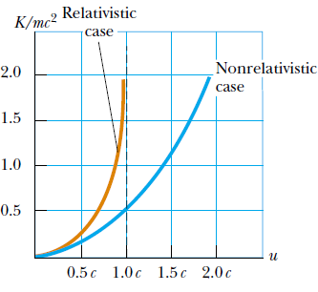


الطاقة النسبوية
وتؤؤل هذه المعادلة إلى التعبير الكلاسيكي عند السرعات المنخفضة u<<<<c
منحنى لمقارنة طاقة الحركة النسبوية وغير النسبوية

Slide 16
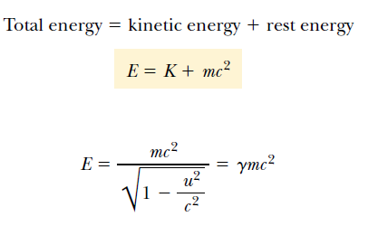



الطاقة النسبوية

Slide 17
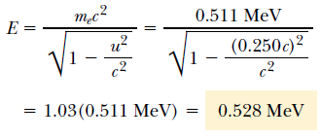

مثال.39 11 طاقة إلكترون سريع
يتحرك إلكترون في أنبوبة التلفزيون بسرعةu=0.25c .احسبي الطاقة الكلية وطاقة الحركة بالإكترون فلط.
الحل:-
حيث أن طاقة السكون لإلكترون هي 0.511Mev وباستخدام معادلة الطاقة

Slide 18
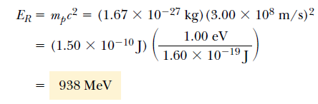
مثال.39 12 طاقة بروتون سريع
احسبي طاقة السكون لبروتون بالإلكترون فلط.
الحل:-

Slide 19
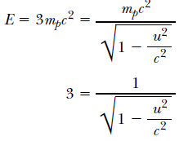
مثال.39 12 طاقة بروتون سريع
إذا كانت الطاقة الكلية للبروتين هي ثلاثة أمثال طاقه السكون له .ما هي سرعه البروتون ؟؟.
الحل:-
بالحل في u نحصل على :-

Slide 20
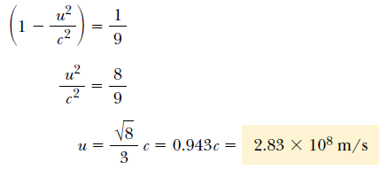
مثال.39 12 طاقة بروتون سريع
إذا كانت الطاقة الكلية للبروتين هي ثلاثة أمثال طاقه السكون له .ما هي سرعه البروتون ؟؟.
الحل:-
بالحل في u نحصل على :-

Slide 21


مثال.39 12 طاقة بروتون سريع
احسبي طاقه الحركة للبروتون بالإلكترون فلط .
الحل:-
من معادله:-
حيث إن

Slide 22
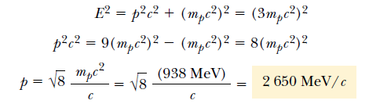
مثال.39 12 طاقة بروتون سريع
ما هي كميه الحركه للبروتون ؟؟
الحل:-
يمكن استخدام المعادلة 26.39 لحساب كميه الحركة حيث:-

Slide 23
واجب منزلي الأسبوع القادم
تمرين صـ77
رقم26- 27-28—31-29

